Slide 1
Agreement Practice

Slide 2
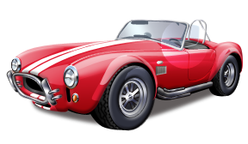
Carro
Masculine or Feminine?
Singular or Plural?
El, la, los, las?
Rojo, roja, rojos, rojas?
El carro es rojo
The car is red
Masculine
Singular
El
Rojo

Slide 3

Música
Masculine or Feminine?
Singular or Plural?
El, la, los, las?
Bueno, buena, buenos, buenas?
La música es buena
The music is good
Feminine
Singular
La
Buena

Slide 4
Libros
Masculine or Feminine?
Singular or Plural?
El, la, los, las?
Interesante, interesantes?
Los libros son interesantes
The books are interesting
Masculine
Plural
Los
Interesantes

Slide 5
Película
Masculine or Feminine?
Singular or Plural?
El, la, los, las?
Malo, mala, malos, malas?
La película es mala.
The movie is bad.
Feminine
Singular
La
Mala

Slide 6
Comida china
Masculine or Feminine?
Singular or Plural?
El, la, los, las?
Delicioso, deliciosa?
La comida china es deliciosa.
The chinese food is delicious
Feminine
Singular
La
Deliciosa

Slide 7
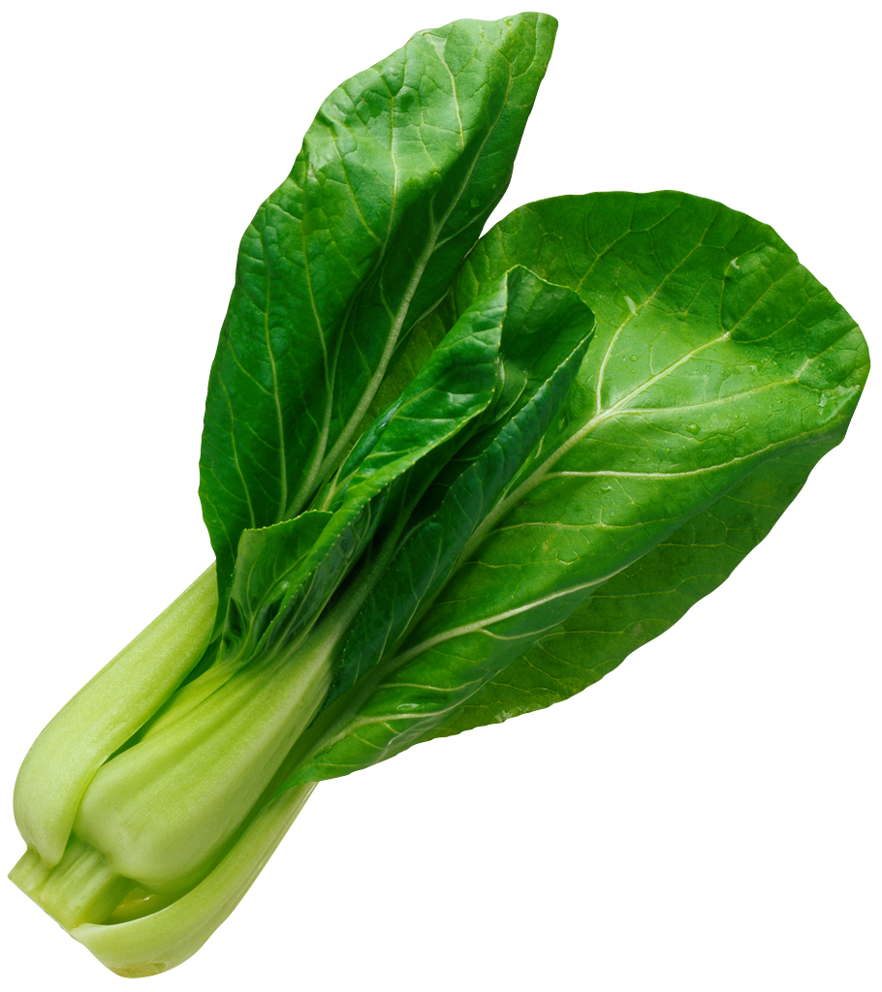
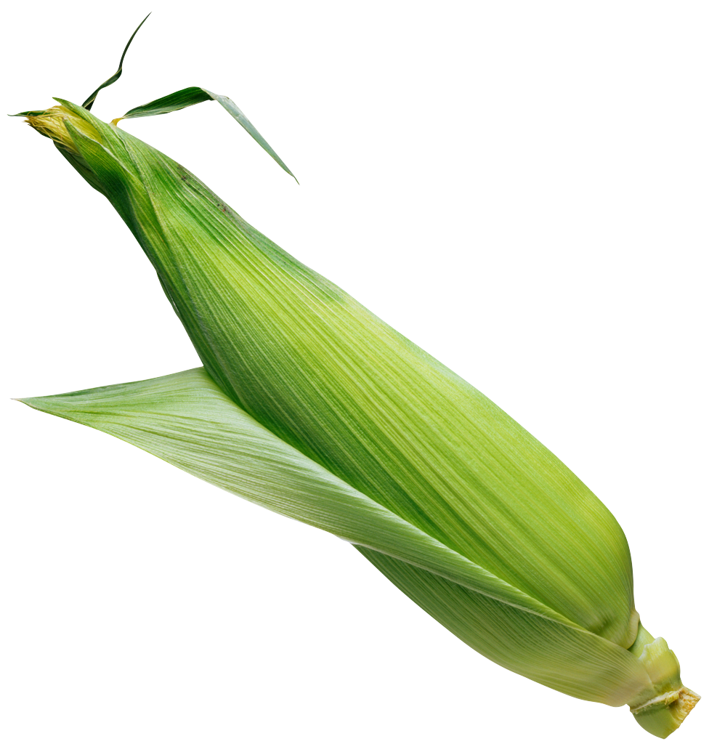
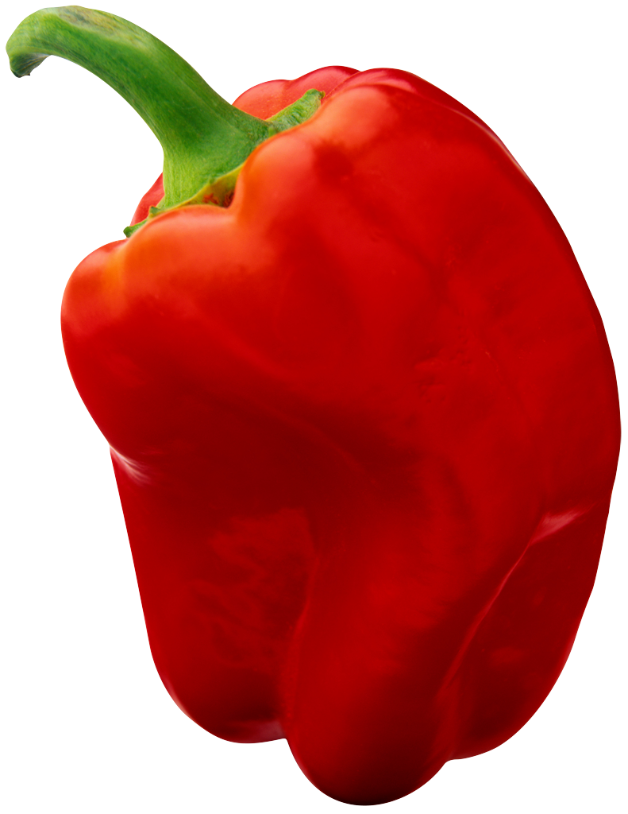
Verduras
Masculine or Feminine?
Singular or Plural?
El, la, los, las?
Bueno, buena, buenos, buenas?
Las verduras son buenas
The vegetables are good.
Feminine
Plural
Las
Buenas

Slide 8
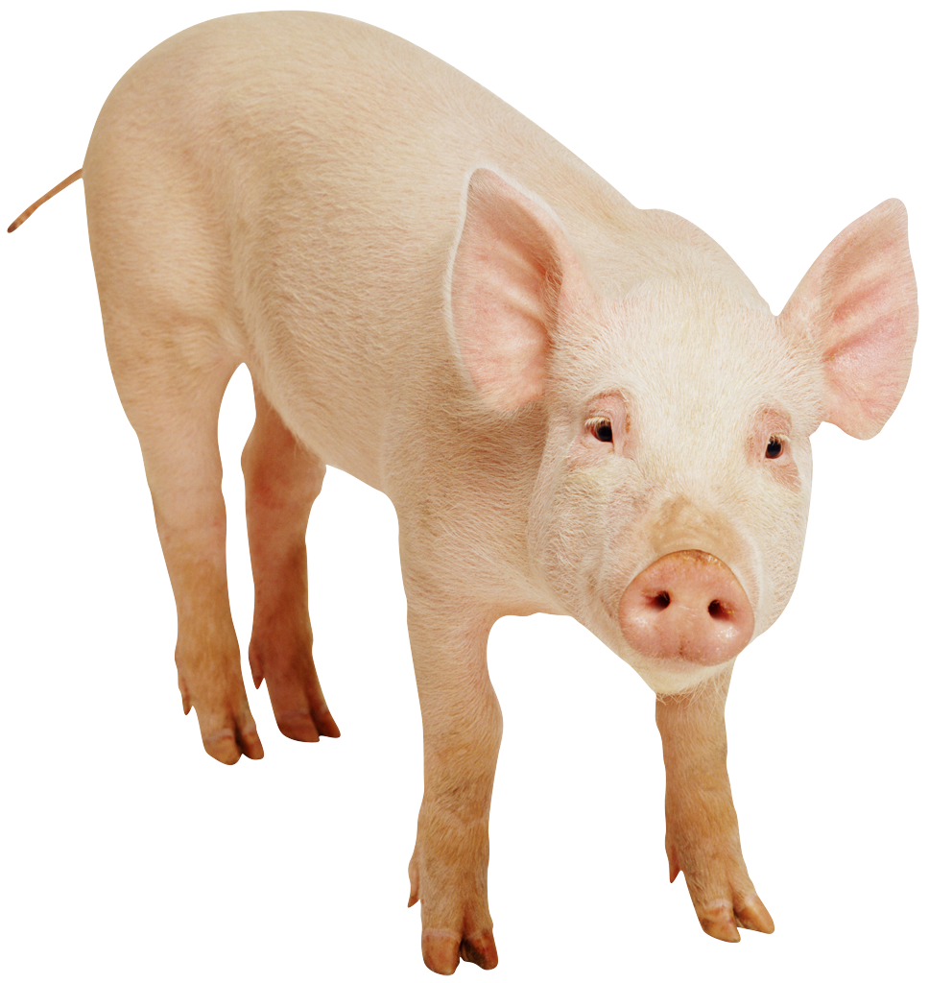
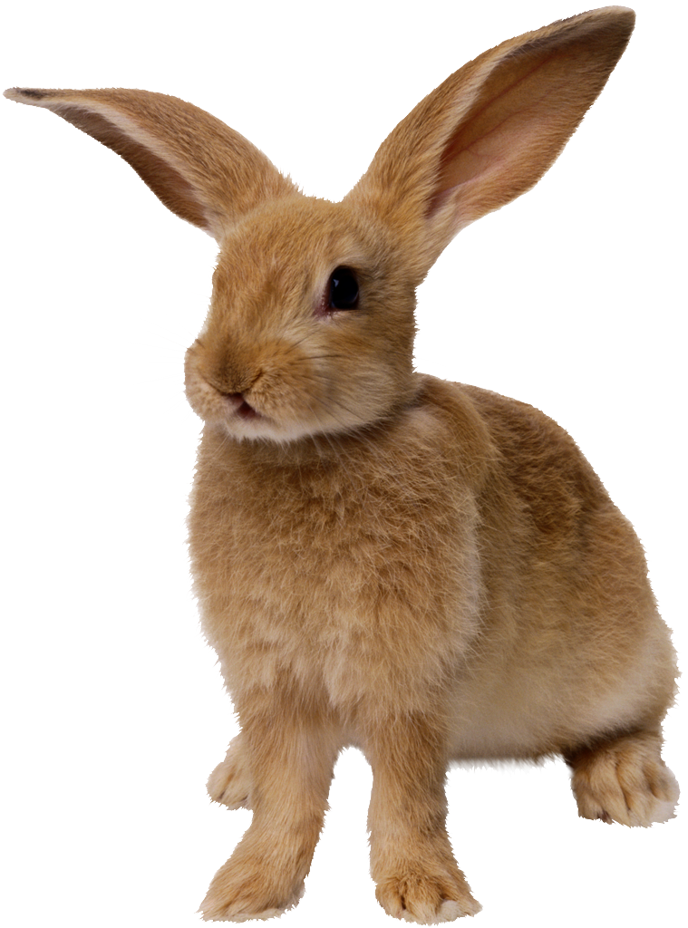
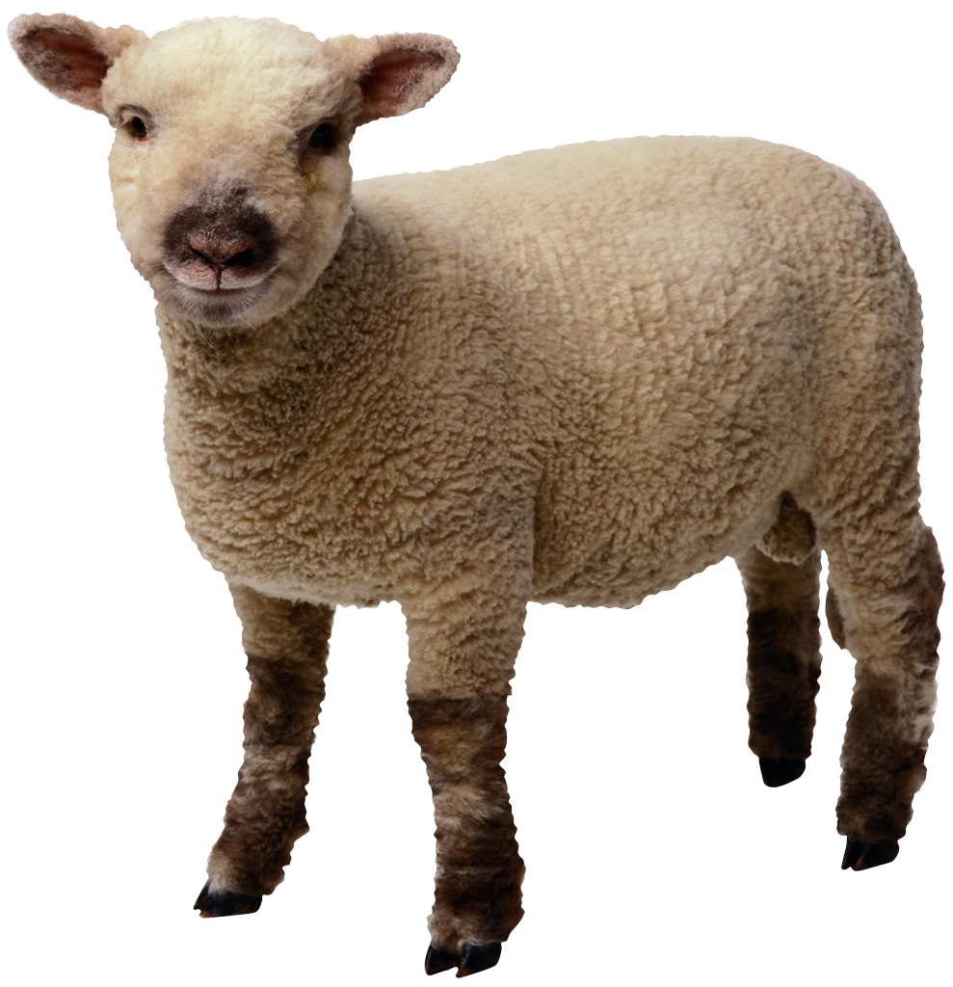
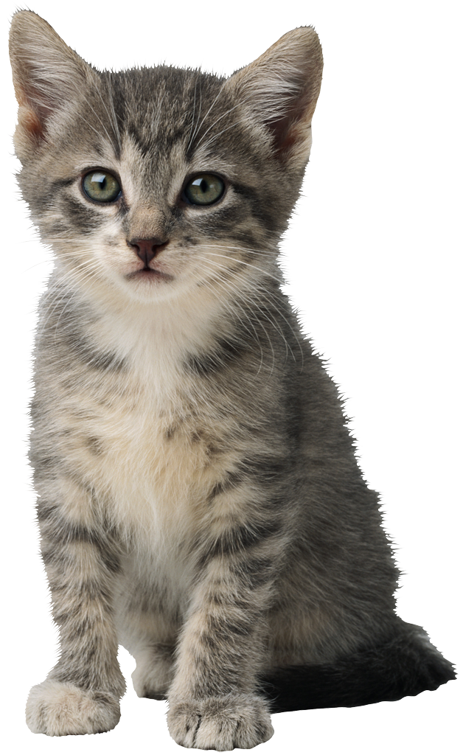
Animales
Masculine or Feminine?
Singular or Plural?
El, la, los, las?
Gusta o Gustan?
Me gustan los animales.
I like animals.
Masculine
Plural
Los
Gustan

Slide 9
Examencito
______ muchachos son altos.
  a. el b. la c. los d. las
La música es _________.
  a. bueno b. buena c. buenos
______ fiestas son fenomenales.
  a. el b. la c. los d. las
Los
buena
Las

Slide 10
Examencito
_____ helado no es horrible.
  a. el b. la c. los d. las
Ella es __________.
  a. rubio b. rubia c. rubios d. rubias
Ellos son __________.
  a. alto b. alta c. altos d. altas
El
rubia
altos

